Slide 1
Application Programming Interface (API)
Applikasjon Programmerings Grensesnitt
Notes:
Computer Aided Design (CAD) eller
Dataassistert konstruksjon (DAK) som det omtales på norsk.

Slide 2








Hva er en API [1–4]
Hjelpeverktøy og grensesnitt
Eksempel: Vær-app
Analogi: Restaurant
API
Kunde
Kelner
Kjøkken
Figur 1. Analogi til API [2].
Notes:
Hva
Hjelpeverktøy og grensesnitt: API er et hjelpeverktøy ved programmering, et grensesnitt mot en eller flere tjenester i et operativsystem, en databasetjener, program eller lignende.
Eksempel:
Når du bruker en vær-app på telefonen. De færreste vær-apper har sine egne værstasjoner, men benytter en API som er laget fra utbygger av værstasjonene (i Norge kan dette f.eks. Metrologisk institutt: https://api.met.no/). Vær-appen henter værdataen ved å forespørre API-en til værstasjonen og tolker (og bearbeider) denne dataen for deretter å presentere det for deg i form av en værmelding.
Analogi:
Når du er på restaurant får du en meny med valg å bestille fra. Kjøkkenet er den delen av "systemet" som vil forberede bestillingen din. Det som mangler er den koblingen for å kommunisere bestillingen din til kjøkkenet og levere maten tilbake til bordet ditt. Det er der servitøren eller API-en kommer inn. Servitøren er budbringeren – eller API – som tar imot forespørselen eller bestillingen din og forteller kjøkkenet – systemet – hva det skal gjøre. Så leverer servitøren svaret tilbake til deg; i dette tilfellet er det maten.

Slide 3



Hvorfor er API-er viktig [3]
Hensikt: Forenkle programmering ved abstraksjon
Bruk:
Biblioteker og rammeverk
Operativsystemer
Eksterne API-er
Web API-er
Klient
«System»
API
Figur 1. Illustrasjon av forenklet virkemåte til API-er.
Notes:
Hvorfor Hensikt: Når du bygger applikasjoner, forenkler et API programmering ved å abstrahere den underliggende implementeringen og bare synliggjøre objekter eller handlinger som utvikleren trenger.
Et grafisk grensesnitt for en e-postklient kan gi en bruker en knapp som utfører alle trinnene for å hente og fremheve nye e-poster, mens en API for inndata/utdata gir utvikleren en funksjon som kopierer en fil fra ett sted til et annet uten krever at utvikleren forstår filsystemoperasjonene som skjer bak kulissene.
Bruk:
API-bruken vil være avhengig av hvilket type programmeringsspråk som er involvert (proseduralt eller objekt orientert, osv. f.eks.)
Bibliotek og rammeverk – Grensesnittet til et programvare-bibliotek eller rammeverk er en form for API som beskriver og foreskriver den «forventede oppførselen».
Operativsystem – En API kan spesifisere grensesnittet mellom en applikasjon og operativsystemet.
Eksterne API-er – Lar utviklere manipulere eksterne ressurser gjennom protokoller, spesifikke standarder for kommunikasjon som lar ulike teknologier fungere sammen, uavhengig av språk eller plattform.
Web API-er – En tjeneste benyttet fra klientenheter (mobiltelefoner, bærbare datamaskiner osv.) til en webserver ved hjelp av Hypertext Transfer Protocol (HTTP).

Slide 4
Autodesk Fusion 360 API [4–5]
Hva: Skrive program for å utføre operasjoner
Hvorfor: Spesialisert funksjonalitet og repetitive operasjoner automatiseres
Programmeringsspråk: Python, C++
Notes:
Autodesk Fusion 360 API
Hva kan man gjøre: Fusion 360s API kan brukes for å skrive programmer som kan utføre de samme typene operasjoner som du kan utføre når Fusion 360 brukes interaktivt (vha. GUI).
Hvorfor gjøre det: Gjør det mulig å legge til spesialisert funksjonalitet og automatisere repeterende operasjoner, som resulterer i forbedret produktivitet og fullstendig tilpassede løsninger. API-en gjør det mulig for tredjepartsapplikasjoner å integreres med Fusion 360.
Programmeringsspråk: Mulige programmeringsspråk er Python er C++

Slide 5
Autodesk Fusion 360 API – Konsepter [5]
Grunnleggende konsepter
Objekter / Object
Objekt modell / Object model
Samlinger / Collections
Lister / Lists
Input objekter / Input objects
VerdiInput objekter / Value Input objects
Definisjon objekter / Definition objects
Notes:
Autodesk Fusion 360 API – Konsepter
Grunnleggende konsepter:
Objekter: Fusion 360 API er et objektorientert API tilgjengeliggjort gjennom et sett med objekter. Mange av disse objetene har et en-til-en forhold med det man allerede er kjent med fra Fusion 360 som interaktiv bruker (vha. GUI). Det finnes også funksjonalitet som bare er tilgjengelig gjennom API-en: Som å hente ut geometrien til en modell og lage nye kommandoer og legge dem til i brukergrensesnittet (GUI).
Object modell: Objekter er tilgjengelig gjennom en «Objekt modell» som er en hierarkisk struktur av objekter. (mer på neste slide)
Samlinger: Gir tilgang til et sett med «like» objekter. (eks. ExtrudeFeatures samlingen gir tilgang til alle ekstrusjoner inni en komponent). Det første elementet i en samling har en indeks 0, og det siste elementet har en indeks -1.
Lister: En spesiell type samling som også brukes til å returnere et sett med objekter med lignende type.
Input objekt: Brukes til å definere all input som kreves for å lage mer komplekse objekter.
VerdiInput objekter: Brukes til å definere verdier som vil resultere i opprettelsen av en parameter.
Definisjon objekter: Ligner på input objekter, men i stedet for å bli brukt til å lage nye funksjoner, brukes definisjonsobjekter til å redigere eksisterende.

Slide 6
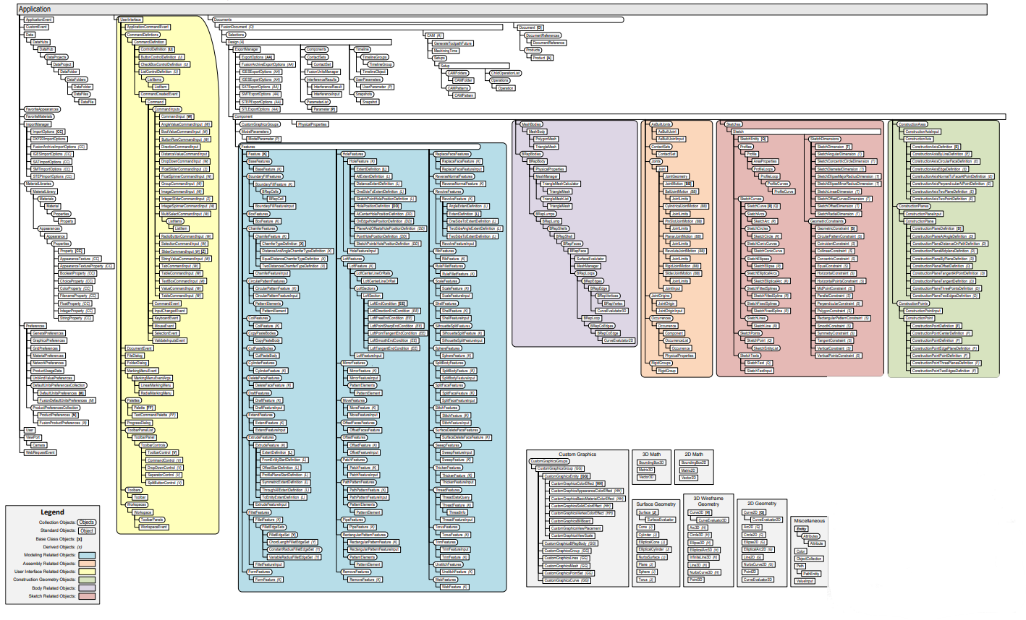
Autodesk Fusion 360 API – Object Model [5]
Link for nedlastning av høyoppløst object-model
Notes:
Objekt modellen til Fusion 360 sin API Objekter er tilgjengelig gjennom en «Objekt modell» som er en hierarkisk struktur av objekter.

Slide 7
Videre lesing/titting
Hva er en API (mulesoft)
Hva er en API (aws)
Videoer
Hva er en API (kort)
Hva er en API og hvordan funker det (middels)
Fusion 360 API – Intro (spilleliste, laaaaaaang, 10 videoer, 20-60 min/video)

Slide 8
Kilder
[1] | E. Rossen. «API.» Store norske leksikon. Hentet fra: https://snl.no/API (Hentet 31.05.2022)
[2] | MuleSoft. «What is an API? (Application Programming Interface).» MuleSoft. Hentet fra: https://www.mulesoft.com/resources/api/what-is-an-api#:~:text=APIs%20have%20become%20so%20valuable,is%20this%20marketplace%20of%20APIs (Hentet: 31.05.2022)
[3] | Wikipedia. «API.» wikipedia.org Hentet fra: https://en.wikipedia.org/wiki/API (Hentet: 31.05.2022)
[4] | Autodesk. «Welcome to the Fusion 360 API.» Autodesk. Hentet fra: https://help.autodesk.com/view/fusion360/ENU/?guid=GUID-A92A4B10-3781-4925-94C6-47DA85A4F65A (Hentet: 31.05.2022)
[5] | Autodesk. «Getting Started with Fusion 360's API.» Autodesk. Hentet fra: https://help.autodesk.com/view/fusion360/ENU/?guid=GUID-D93DF10F-4209-4073-A2A0-4FA8788C8709 (Hentet: 31.05.2022)

